Slide 1
Чертежный шрифт
Учитель черчения
ГОУ СОШ № 639
Власова Светлана Васильевна

Slide 2
Чертежный шрифт
Надписи на чертежах и других конструкторских документах, выполненных от руки должны соответствовать ГОСТ2.304-81.
Размер шрифта h - величина определенная высотой прописных букв в миллиметрах.
Высота прописных букв h измеряется перпендикулярно к основанию строки.
Устанавливаются следующие размеры шрифта:
1,8; 2,5; 3,5; 5; 7; 10; 14; 20; 28; 40

Slide 3
Чертежный шрифт
ГОСТ 2.304-81 устанавливает четыре типа шрифта:
Тип А без наклона (d=h/14);
Тип А с наклоном около 75^{о} (d=h/14);
Тип Б без наклона (d=h/10);
Тип Б с наклоном около 75^{о} (d=h/10).
Тип определяется параметрами шрифта: расстояниями между буквами, минимальный шаг строк, минимальное расстояние между словами и толщина линий шрифта.

Slide 4
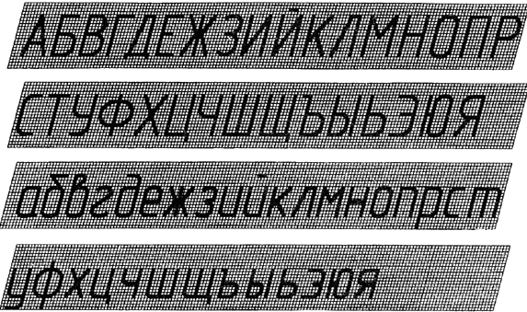
Тип А с наклоном

Slide 5
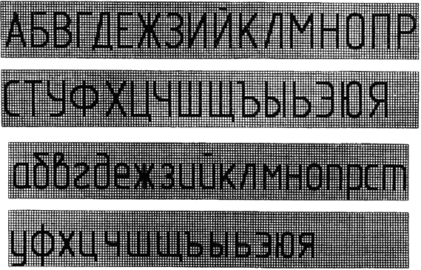
Тип А без наклона

Slide 6
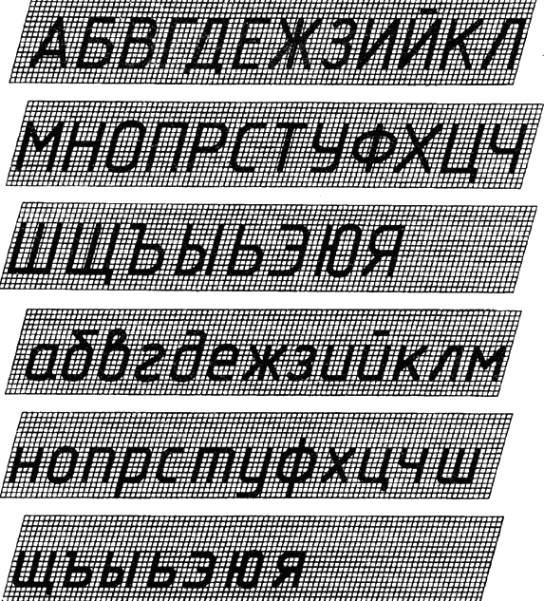
Тип Б с наклоном

Slide 7
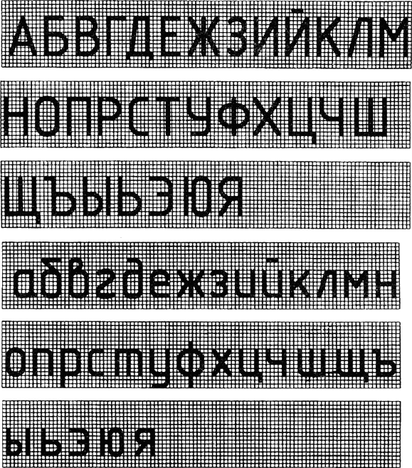
Тип Б без наклона

Slide 8
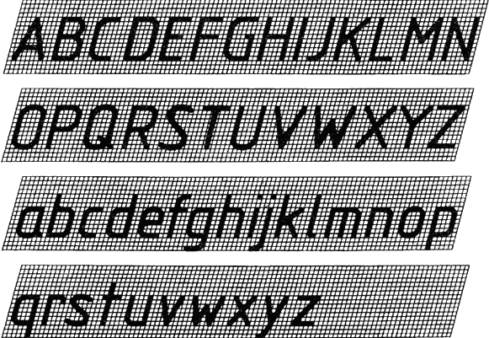
Латинский шрифт с наклоном

Slide 9
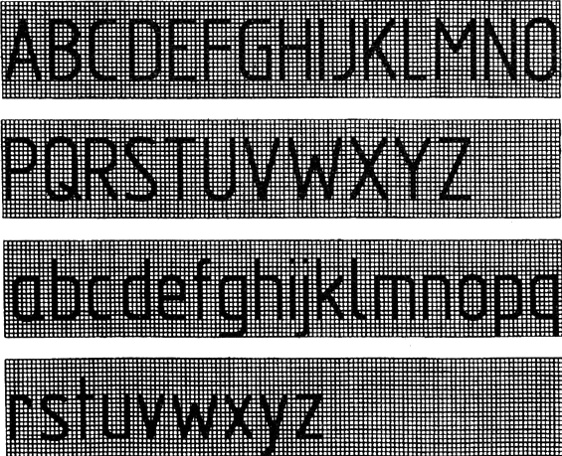
Латинский шрифт без наклона

Slide 10
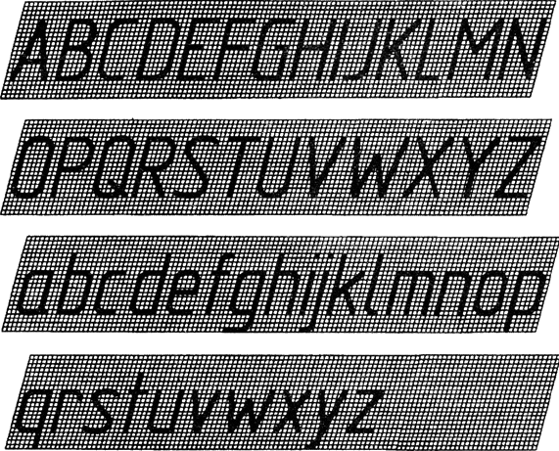
Латинский шрифт с наклоном

Slide 11
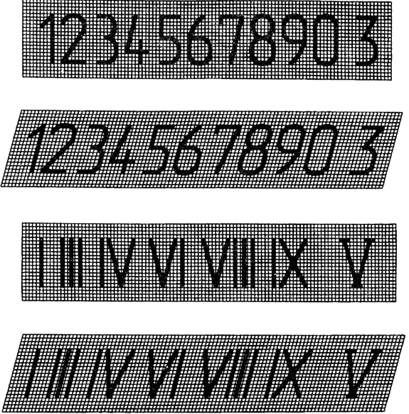
Цифры

Slide 12
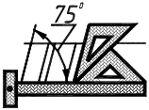
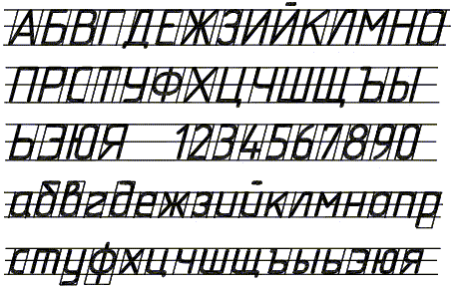
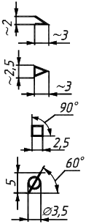
Буквы, цифры и знаки

Slide 13
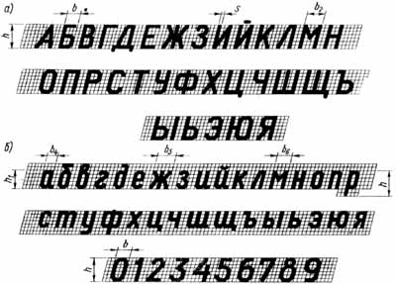

Slide 14
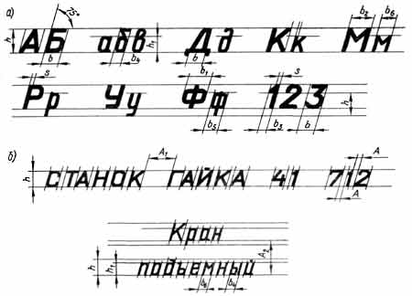

Slide 15
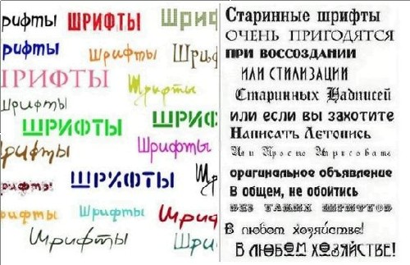

Slide 16
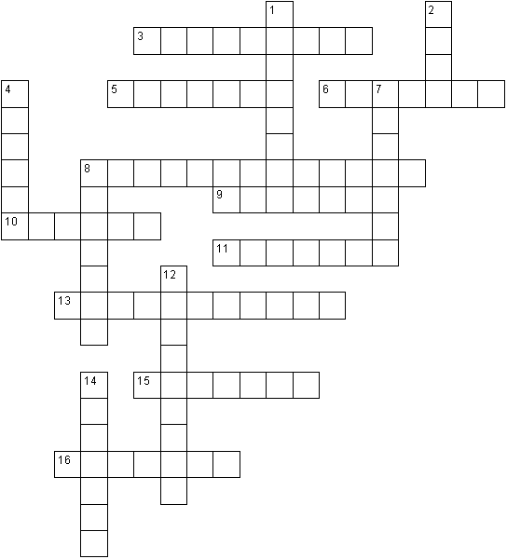
Вопросы по горизонтали:
3.Команда, позволяющая повернуть рисунок зеркально.
5.Инструмент для заполнения части рисунка одним цветом.
6.Инструмент, позволяющий взять требуемый цвет прямо с рисунка.
8.Инструмент для создания замкнутых ломаных линий.
9.Признак или свойство характеризующее предмет, в данном случае размеры рисунка.
10.Начертание шрифта на рисунке.
11.Чертежный инструмент, позволяющий соединить две точки прямой линией.
13.Инструмент, создающий эффект разбрызгивания краски.
15.Специальное устройство ввода для рисования на экране.
16. Инструмент для выделения прямоугольных или произвольных фрагментов рисунка.
Вопросы по вертикали:
1.Программа для обработки какой-либо информации.
2.То, что можно изменять при помощи палитры.
4.Инструмент для удаления фрагмента рисунка.
7.Меню цветов.
8.Инструмент для увеличения фрагмента рисунка.
12.Название инструмента для работы с частью рисунка.
14.Команда, опрокидывания рисунка на 900.

Slide 17
Ответы на кроссворд:
По горизонтали:
3.Отражение. 5.Заливка. 6.Пипетка. 8.Многоугольник. 9.Атрибут. 10.Курсив. 11.Линейка.
13.Распылитель. 15.Планшет. 16.Ножницы.
По вертикали:
1.Редактор. 2.Цвет. 4.Ластик. 7.Палитра. 8.Масштаб.
12.Выделение. 14.Поворот.

Slide 18
Задание
Написать в рабочей тетради свою фамилию, имя, домашний адрес, школу и класс
Заполнить основную надпись чертежным шрифтом.
Читать стр. 21-24 учебника «Черчение»
автор А.С. Ботвинников

Slide 19
Спасибо за внимание!

